Slide 1

BIOS
Business Intelligence on Sustainability
Evidências ambientais públicas por CNPJ, com índice explicável de aderência aos ODS 13 e 15
Davi Deosmar Batista Oliveira Miranda
RA 823.212.382 · Ciência da Computação · Universidade São Judas Tadeu – Campus Mooca
Práticas de Engenharia de Software · Gestão e Qualidade de Software
A3 · Inteligência Comercial em Sustentabilidade
Notes:
ABERTURA (15 s). Dizer o nome do projeto, o seu nome completo e o que o BIOS faz em uma frase: a partir de um CNPJ, reúne evidências ambientais públicas e explica, evidência por evidência, a aderência da empresa aos ODS 13 e 15.
Roteiro de tempo (10 min): capa 0:15, problema 0:55, solução 0:50, gerenciamento 0:40, requisitos 0:50, casos de uso 0:35, classes 0:35, arquitetura 0:55, demonstração 2:45, configuração 0:35, impacto 0:35, considerações finais 0:30. Os slides depois do "Obrigado" são apêndice, para as perguntas da banca.

Slide 2
BIOS
“Similis simili gaudet”
“O semelhante alegra-se com o semelhante”
Notes:
ABERTURA (15 s). Dizer o nome do projeto, o seu nome completo e o que o BIOS faz em uma frase: a partir de um CNPJ, reúne evidências ambientais públicas e explica, evidência por evidência, a aderência da empresa aos ODS 13 e 15.
Roteiro de tempo (10 min): capa 0:15, problema 0:55, solução 0:50, gerenciamento 0:40, requisitos 0:50, casos de uso 0:35, classes 0:35, arquitetura 0:55, demonstração 2:45, configuração 0:35, impacto 0:35, considerações finais 0:30. Os slides depois do "Obrigado" são apêndice, para as perguntas da banca.

Slide 3

Problema ambiental e justificativa
Dados ambientais de empresas e entidades são úteis para empresas e profissionais de diversas áreas tomarem decisões de contratação, licitação, avaliação de parcerias e estratégias em prol do desenvolvimento sustentável.
Porém…
Estão muito espalhados órgãos afora;
Não são padronizados;
Não são disponibilizados de modo simples e intuitivo ao usuário comum;
Não casam informações entre si;
São muito pesados ou confusos de se ler, interpretar e ordenar (PDFs, ZIPs, CSVs, JSONs desestruturados…).
Hoje, cada dado mora num órgão e num formato distinto de se obter e se interpretar:
Receita Federal
IBAMA
CGU
GHG Protocol
Cadastro e CNAE
Autuações e embargos
Sanções CEIS e CNEP
Inventários de emissões
Espelhos comunitários do dump aberto, em JSON
ZIP de CSVs com mais de 700 MB, sem consulta por CNPJ
API paginada, com chave de acesso
Relatórios em PDF, sem API oficial
Notes:
PROBLEMA E JUSTIFICATIVA (55 s).
- Problema: o dado existe e é público, mas cada órgão publica do seu jeito. Para avaliar uma empresa é preciso consultar a Receita, o IBAMA, a CGU e o GHG Protocol, juntar tudo à mão e inventar um critério próprio. Não há plataforma consolidada que meça isso por um critério internacional como os ODS.
- Relevância: sem consolidação, comprar, contratar e licitar ficam na reputação informal. A Lei 14.133/2021 coloca o desenvolvimento nacional sustentável entre os princípios da licitação (art. 5º).
- Usuários: compras e suprimentos, ESG, verificação de cadastro (KYC e KYE), órgãos públicos, certificadoras e consultorias, imprensa, pesquisadores e sistemas de terceiros pela API.
- ODS: 13 e 15 são os dois para os quais já existe evidência pública por CNPJ.

Slide 4
Problema ambiental e justificativa
Por que é relevante
Usuários e stakeholders
ODS principais
Avaliar uma empresa exige várias consultas manuais e um cálculo próprio, sem nenhum padrão;
Compras, contratações e licitações acabam decididas pela reputação, não por dado verificável;
A Lei 14.133/2021 põe o desenvolvimento sustentável entre os princípios de uma licitação;
Serviços existentes são unicamente estrangeiros e cada um com sua forma de definir índices ou scores;
Empresas não querem pisar em falso em suas parcerias e, para isso, querem o máximo de informações possível: alta demanda de dados.
Compras, ESG e verificação de cadastro (KYC e KYE);
Órgãos públicos e certificadoras;
Instituições de imprensa, pesquisa e ensino;
Pessoas na comunidade científica que precisem de fontes;
Sistemas de terceiros, pela API;
Pessoas engajadas com pautas ambientais (ONGs, consultorias etc.).
ODS 13
Ação contra a mudança global do clima
Inventários de emissões do GHG Protocol
ODS 15
Vida terrestre
Autuações e embargos do IBAMA e sanções da CGU
Notes:
PROBLEMA E JUSTIFICATIVA (55 s).
- Problema: o dado existe e é público, mas cada órgão publica do seu jeito. Para avaliar uma empresa é preciso consultar a Receita, o IBAMA, a CGU e o GHG Protocol, juntar tudo à mão e inventar um critério próprio. Não há plataforma consolidada que meça isso por um critério internacional como os ODS.
- Relevância: sem consolidação, comprar, contratar e licitar ficam na reputação informal. A Lei 14.133/2021 coloca o desenvolvimento nacional sustentável entre os princípios da licitação (art. 5º).
- Usuários: compras e suprimentos, ESG, verificação de cadastro (KYC e KYE), órgãos públicos, certificadoras e consultorias, imprensa, pesquisadores e sistemas de terceiros pela API.
- ODS: 13 e 15 são os dois para os quais já existe evidência pública por CNPJ.

Slide 5
Business Intelligence on Sustainability
(Inteligência Comercial em Sustentabilidade)
BIOS
Βίος
Bios: “vida”, em grego
Basic Input/Output System
O firmware de toda placa-mãe, que recebe e transfere dados
Notes:
ABERTURA (15 s). Dizer o nome do projeto, o seu nome completo e o que o BIOS faz em uma frase: a partir de um CNPJ, reúne evidências ambientais públicas e explica, evidência por evidência, a aderência da empresa aos ODS 13 e 15.
Roteiro de tempo (10 min): capa 0:15, problema 0:55, solução 0:50, gerenciamento 0:40, requisitos 0:50, casos de uso 0:35, classes 0:35, arquitetura 0:55, demonstração 2:45, configuração 0:35, impacto 0:35, considerações finais 0:30. Os slides depois do "Obrigado" são apêndice, para as perguntas da banca.

Slide 6







Solução proposta e objetivos
Objetivo geral: consultar e avaliar o comprometimento ambiental de empresas a partir de evidências públicas ligadas ao CNPJ, com indicadores explicáveis de aderência aos ODS 13 e 15.
DADO
EVIDÊNCIA
REGRA
CONTRIBUIÇÃO
ÍNDICE E CONFIANÇA
Dado bruto
Fato com origem
Peso explícito
Pontuação
Dois números
Linha do dump do IBAMA ou resposta de API pública
Normalizada, com estado, referência à fonte e validade
Peso, sinal e teto por categoria, em versão registrada
Cada evidência mostra quantos pontos somou
Separados, nunca combinados numa nota só
Evidence First: nenhum índice existe sem evidência rastreável. Exemplo real: duas autuações do IBAMA, de −40 pontos cada, formam o índice −80 no ODS 15.
Consulta por CNPJ ou nome
Índice explicado
Pesquisa e exportação
Cadastro, CNAE e situação da empresa
Fonte, peso, sinal e pontos de cada evidência
Filtros por UF, município, CNAE e índice; XLSX
Panorama e gráficos
Movimentações e setores
API pública
Distribuições da base e do recorte filtrado
O que mudou por último e a média por setor
Chave por usuário e documentação OpenAPI
Público beneficiado: quem decide compras, contratações, licitações e parcerias, e a sociedade, que ganha transparência sobre a conduta ambiental das empresas.
Notes:
SOLUÇÃO E OBJETIVOS (50 s).
- Objetivo geral: ler em voz alta, é uma frase.
- Como funciona: o dado bruto vira evidência com origem; uma regra explícita dá peso e sinal; cada evidência soma pontos; o resultado são dois números separados, índice (de −100 a 100) e confiança (de 0 a 1).
- Evidence First: nenhum índice sem evidência rastreável, e ausência de dado não é evidência negativa.
- Funcionalidades: as seis aparecem na demonstração.
- Diferenciais para citar se sobrar tempo: só dados públicos, sem dado pessoal de sócios, sem veredito automático e sem fins lucrativos.

Slide 7

Gerenciamento do projeto
Ago
Set
Out
Nov
Dez
Tema e problema ambiental
Gerenciamento e requisitos
Modelagem, arquitetura e início do MVP
MVP, configuração e impacto
Apresentação final
Processo incremental
Organização
Cada incremento entrega funcionalidades coesas, testadas e integradas antes do próximo. Ritos de squad não fazem sentido para uma equipe de um integrante.
Projeto individual: o mesmo integrante responde por gestão, requisitos, back-end, front-end, testes e CI, com cada atividade rastreada no quadro.
Ferramentas
Riscos e dificuldades
GitHub Projects em Kanban (Backlog → Doing → Review → Testing → Done), issues e pull requests com template, GitHub Actions e Dependabot.
Risco: equipe de uma pessoa, mitigado com MVP contido e corte do que não é essencial. Dificuldade: fontes sem padrão, resolvida com um adapter por fonte, cache e coleta em lote.
Notes:
GERENCIAMENTO (40 s).
- Processo: incremental, justificado pelo tamanho da equipe. Mantidos os princípios de entrega incremental, priorização contínua e adaptação a mudanças.
- Cronograma: de agosto a dezembro, como na linha do tempo.
- Organização: projeto individual; as frentes (gestão, requisitos, back-end, front-end, QA e CI) são exercidas pela mesma pessoa e rastreadas no GitHub Projects.
- Riscos e dificuldades: o risco que resta é ser uma pessoa só. As fontes públicas deram trabalho (ZIP de 700 MB do IBAMA, GHG Protocol sem API), mas isso foi resolvido na arquitetura: um adapter por fonte, cache e coleta em lote.

Slide 8

Engenharia de requisitos
41
19
39
23
5
Histórias de usuário
Casos de uso
Requisitos funcionais
Não funcionais
Requisitos inversos
Perfis de usuário
História de usuário
Caso de uso
Requisito
Issue e pull request
Teste
Requisitos redigidos na sintaxe da ISO/IEC/IEEE 29148 (condição, sujeito, ação, objeto e restrição), com a qualidade classificada pela ISO/IEC 25010 e o mesmo identificador da história de usuário até o teste.
RF12
FUNCIONAL
NFCO01
NÃO FUNCIONAL
IND02
INVERSO
Explicar a composição do índice
Continuidade com dados parciais
Ausência não é evidência negativa
Lista as evidências que formaram o índice de um ODS, com o peso e o sinal de cada uma.
Fonte fora do ar não derruba a consulta: ela fica como UNKNOWN e as demais respondem.
Fonte sem resposta reduz só a confiança, nunca o índice.
No MVP: "Como o índice foi calculado", no perfil da empresa.
No MVP: "Resultado por fonte", com um adapter para cada fonte.
No MVP: ODS 13 "Sem evidência conclusiva", com confiança 0,00.
Notes:
REQUISITOS (50 s).
- Como foram identificados: dos stakeholders saíram nove perfis de usuário; de cada perfil, histórias; das histórias, casos de uso e requisitos. Os sistemas relacionados (capítulo 3) mostraram o que não repetir: coleta de dado pessoal.
- Como foram analisados: sintaxe da ISO/IEC/IEEE 29148, sem termo subjetivo; qualidade pelas características da ISO/IEC 25010; prioridade Essencial, Importante ou Desejável; verificação prevista por teste, inspeção ou análise.
- Três requisitos, um de cada tipo, e onde cada um aparece no MVP. O requisito inverso diz o que o sistema não pode fazer.
- Rastreabilidade: o mesmo identificador aparece na história, no caso de uso, na issue, no pull request e no teste.

Slide 9

Modelagem do sistema: classes de domínio
«interface»
DataSourceInterface
EvidenceRaw
Ods
Recorte do diagrama 2 (capítulo 8): o núcleo que liga a evidência ao índice.
Propósito
+source
+payload
+collectedAt
+number
+title
+description
Mostrar como o domínio guarda a evidência e o índice, e por que cada ponto é explicável.
+fetchByCnpj(cnpj)
ReceitaDataSource
origem
EvidenceNormalized
OdsScore
Relação com os requisitos
IbamaDataSource
ScoreContribution
+cnpj
+category
+state
+sourceReference
+collectedAt
+cnpj
+indice
+confianca
+contributions
+calculatedAt
EvidenceState: os quatro estados da evidência (RF08, IND02)
OdsScore e ScoreContribution: índice, confiança e explicação (RF10 a RF12)
DataSourceInterface: um adapter por fonte (NFPD02)
Ods é entidade: ODS novo é registro novo, mais as regras
CguDataSource
+evidenceId
+peso
+sinal
GhgDataSource
«enumeration»
EvidenceState
CompanyProfile
CompanyMovement
+cnpj
+razaoSocial
+situacaoCadastral
+porte
+cnpj
+movedAt
+odsMovements
CONFIRMED
NOT_FOUND
UNKNOWN
OUTDATED
No capítulo 8: 44 diagramas, com casos de uso, classes, 19 de sequência, 19 processos BPMN, MER, modelo físico e C4.
Notes:
CLASSES (35 s).
- Propósito: mostrar como o domínio guarda a evidência e o índice.
- Leitura, da esquerda para a direita: cada fonte tem um adapter que implementa a mesma interface; o dado bruto (EvidenceRaw) vira evidência normalizada, com um dos quatro estados; o OdsScore guarda índice e confiança e é composto pelas contribuições, cada uma apontando para a evidência que a gerou. É isso que torna a explicação possível.
- Ods é entidade, não constante no código: um ODS novo é um registro novo, mais as regras de pontuação.
- É um recorte: o diagrama completo, com usuários, sessões, chaves de API e multiplicidades, está no capítulo 8. Lá também estão os 19 diagramas de sequência, os 19 processos em BPMN e o MER.

Slide 10

Projeto e arquitetura de software
Tecnologias
Front-end BIOS
Angular 22 e Material 3
bios-core-api
MongoDB 8
Prisma 6: bruto, normalizado e perfil
TypeScript 6 em toda a stack
NestJS 12, Prisma 6 e MongoDB 8
Redis: cache e filas (BullMQ)
Angular 22, Material 3 e ECharts
Vitest, Playwright e axe-core
GitHub Actions e Vercel
Usuário
navegador
NestJS 12, monólito modular
API, regras e índice
Versão de apresentação
Vercel: mesmo front-end, com respostas da API
Ingestão cadastral
Redis
cache e filas (BullMQ)
Ingestão ambiental
Por que esta arquitetura
Sistemas de terceiros
API pública, por chave
Inventário GHG
Um adapter por fonte: a falha de uma não derruba a consulta
Filas tiram a coleta pesada do caminho da consulta
Fontes e ODS são entidades: o modelo cresce sem refazer o núcleo
Monólito modular: viável para uma pessoa, com módulos destacáveis
BIOS
Fontes públicas
Receita (3 espelhos)
IBGE
IBAMA
CGU
GHG Protocol
ViaCEP
Diagrama simplificado do C4 de contêineres (capítulo 8, diagrama 44).
Justificativa completa pela ISO/IEC 25010 no capítulo 14.
Notes:
ARQUITETURA (55 s).
- Arquitetura adotada: monólito modular em NestJS. O front-end em Angular chama a API; a API guarda os dados no MongoDB em três camadas (bruto, normalizado e perfil) e usa o Redis para cache e filas; cada fonte pública tem o seu módulo de ingestão.
- Justificativa: (1) um adapter por fonte isola as falhas e deixa entrar fonte nova sem mexer no núcleo; (2) as filas tiram a coleta pesada, como o ZIP do IBAMA, do caminho da consulta, e, com o perfil em cache, a meta é responder em até 2 segundos; (3) fontes e ODS são entidades do banco, então o modelo cresce para outros ODS; (4) é um desenho que uma pessoa consegue manter, e cada consumidor de fila pode virar processo próprio sem mudar o contrato.
- Versão de apresentação: é o mesmo front-end, publicado na Vercel, com a API simulada no navegador a partir de respostas reais capturadas.
- O C4 completo, de contexto e de contêineres, está no capítulo 8; a justificativa pelas nove características da ISO/IEC 25010, no capítulo 14.

Slide 11






Modelagem do sistema: casos de uso
BIOS
Casos de uso do Usuário
API pública
UC01 Cadastrar Conta
UC12 Consultar Perfil via API
Desenvolvedor
Externo
UC04 Manter Senha
UC08 Pesquisar Empresas
«extend»
UC09 Exportar Lista XLSX
UC16 Integrar com CRM (bônus)
UC05 Manter Conta
UC19 Analisar Panorama de Dados
Administração
UC11 Manter Chaves de API
UC10 Consultar Evolução Setorial
UC13 Manter Blacklist de Domínios
Administrador
Usuário
UC02 Efetuar Login
«extend»
UC18 Acompanhar Movimentações
«extend»
Processos automáticos
UC07 Visualizar Perfil Ambiental
UC15 Calcular Índice e Confiança
UC17 Renovar Sessão
UC06 Consultar Empresa
Sistema
«include»
«include»
UC03 Encerrar Sessão
UC14 Ingerir Evidências
Fontes
Externas
19 casos de uso e 5 atores. Administrador e Desenvolvedor Externo especializam o Usuário. Cada caso de uso realiza requisitos: o UC07 realiza o RF10, o RF11 e o RF12.
Notes:
CASOS DE USO (35 s).
- Propósito: delimitar o que cada ator faz no sistema e onde fica a fronteira.
- Leitura: o Usuário faz os 14 casos da esquerda (conta, consulta e análise). O Desenvolvedor Externo usa a API; o Administrador mantém a blacklist de domínios de e-mail; o Sistema ingere evidências e calcula o índice; as Fontes Externas participam da consulta e da ingestão.
- Relação com os requisitos: cada caso de uso realiza requisitos. Exemplo: o UC07 (Visualizar Perfil Ambiental) realiza o RF10 (índice), o RF11 (confiança) e o RF12 (explicação).
- Linha até um grupo significa que o ator participa de todos os casos do grupo. As setas tracejadas seguem o diagrama 1 do capítulo 8.

Slide 12

Gerência de configuração e documentação
bios-core-api
bios-webapp
bios-docs
API, ingestão e índice
Interface em Angular
Requisitos e modelagem
637 commits e 342 pull requests
Mais de 3.300 testes unitários
Mais de 1.000 testes e2e
598 commits e 186 pull requests
Mais de 950 testes unitários
350 testes e2e, em desktop e celular
183 commits
16 capítulos e 44 diagramas
README em português e inglês
Fluxo de branches
Repositórios no GitHub. Números de 12/11/2026.
branch da tarefa
develop
pre-prod
main
Barreiras de qualidade
No commit
lint e formatação dos arquivos alterados
No push
tipos, lint e testes unitários
No CI, exigido para o merge
suíte completa, cobertura mínima de 75%, build e e2e
README em cada repositório, com escopo, mapa da documentação e como executar
Conventional Commits e templates de issue e de pull request, com o requisito rastreado
Projeto individual: a evidência de autoria é o histórico de commits, issues e pull requests
Notes:
CONFIGURAÇÃO E DOCUMENTAÇÃO (35 s).
- Repositórios: três, no GitHub. Mostrar, se der, o README do bios-docs.
- Fluxo: toda mudança entra por pull request e sobe de develop para pre-prod e para main; o CI é obrigatório em cada etapa. No bios-docs o fluxo é pull request direto para a main.
- Colaboração: o projeto é individual, então a evidência é o histórico de commits, issues e pull requests.
CONFERIR ANTES DE APRESENTAR: os números são de 12/11/2026. Para atualizar: git rev-list --count origin/main (commits) e git log origin/main --merges --oneline | grep -c "Merge pull request" (pull requests), em cada repositório. Os testes e2e do front-end passam a 352 depois de mesclar a correção do cabeçalho em navegadores embutidos.

Slide 13



Cálculo do índice (UC15)
BIOS
Agendador
Reconstrói as movimentações que faltam
Movimentações completas
Diariamente
Consumidor ods-scoring
Índice mudou, com as mesmas regras, em empresa com perfil?
Há evidência conclusiva?
Carrega os ODS ativos
Seleciona as evidências de cada ODS
Aplica peso e sinal por categoria e estado
Calcula o índice e, à parte, a confiança
Grava company_ods_scores com as contribuições
Apaga o cache do perfil
X
Sim
X
Não
Job de recálculo do CNPJ
Não
Sim
Índices atualizados
Índice indisponível, confiança mínima
Grava a movimentação: sentido, causa, categoria e data
Redesenho legível do diagrama 36 (capítulo 8). Realiza o RF10, o RF11 e o RF33. Cada um dos 19 casos de uso tem o seu processo em BPMN.
Notes:
APÊNDICE, para perguntas sobre modelagem de processo. É o processo do UC15, o coração do produto: um job recalcula o índice de um CNPJ. Carrega os ODS ativos, seleciona as evidências de cada um, aplica peso e sinal, calcula o índice e, à parte, a confiança, e grava as contribuições. Se o índice mudou, grava a movimentação que aparece na tela principal. Sem evidência conclusiva, o índice fica indisponível, com confiança mínima. Na raia de cima, um job diário reconstrói as movimentações que faltam. A documentação tem um processo em BPMN e um diagrama de sequência para cada um dos 19 casos de uso.

Slide 14

Regras do índice e da confiança
ODS | Categoria da evidência | Fonte | Sinal | Peso por evidência | Teto da categoria
13 | Inventário de emissões | GHG Protocol | Positivo | 60 | 100
15 | Infração ambiental | IBAMA | Negativo | 40 | 80
15 | Conduta administrativa | CGU (CEIS e CNEP) | Negativo | 5 | 20
Índice, de −100 a 100
Confiança, de 0 a 1
Só pontua a evidência confirmada, dentro da validade e rastreável até a fonte
Fonte sem registro não dá bônus; fonte sem resposta ou desatualizada não pontua
Sanção encerrada e embargo levantado valem 25% do peso
A soma dos pontos de cada evidência reproduz o índice; sem evidência, o índice fica indisponível, e não zero
teto × cobertura × quantidade × qualidade × atualidade
Cobertura: quantas das fontes esperadas responderam
Quantidade e qualidade dos achados: a infração ambiental vale mais que a sanção genérica
Atualidade: fonte sem resposta ou vencida reduz a confiança
Teto de 0,25 no ODS 13, pela cobertura pequena do GHG Protocol
Exemplo: duas autuações do IBAMA, de −40 cada, dão −80, que é o teto da categoria.
A confiança nunca altera o índice: os dois números aparecem lado a lado.
Notes:
APÊNDICE, para a pergunta "como o índice é calculado?".
- Índice: cada evidência confirmada soma o peso da sua categoria, com o sinal da categoria, até o teto. Exemplo: duas autuações do IBAMA, −40 cada, dão −80, que é o teto da categoria. As sanções da CGU pesam 5 cada, até −20, porque são um sinal mais genérico.
- ODS 13 e ODS 15 nunca se somam, e não existe índice geral.
- Confiança: é calculada à parte e nunca altera o índice. Fórmula do capítulo 14: confiança = teto × (S/M) × (N/(N+1)) × ((1+Q)/(2+Q)) × (S/(S+U+O)), em que M são as fontes esperadas, S as que responderam, N as contribuições, Q a qualidade dos achados e U e O as fontes sem resposta e vencidas.
- Versão das regras em vigor: rf10-rf11-v3. As regras estão no capítulo 14, seções 4.1 e 4.2.

Slide 15
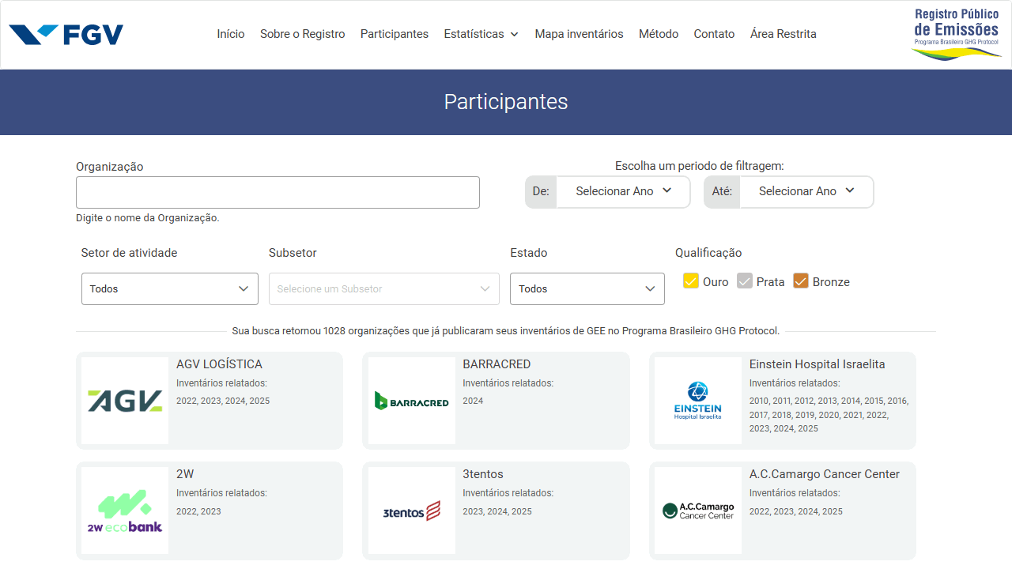
Você prefere…
Buscar inventários de emissões assim… (GHG Protocol)
Notes:
ABERTURA (15 s). Dizer o nome do projeto, o seu nome completo e o que o BIOS faz em uma frase: a partir de um CNPJ, reúne evidências ambientais públicas e explica, evidência por evidência, a aderência da empresa aos ODS 13 e 15.
Roteiro de tempo (10 min): capa 0:15, problema 0:55, solução 0:50, gerenciamento 0:40, requisitos 0:50, casos de uso 0:35, classes 0:35, arquitetura 0:55, demonstração 2:45, configuração 0:35, impacto 0:35, considerações finais 0:30. Os slides depois do "Obrigado" são apêndice, para as perguntas da banca.

Slide 16
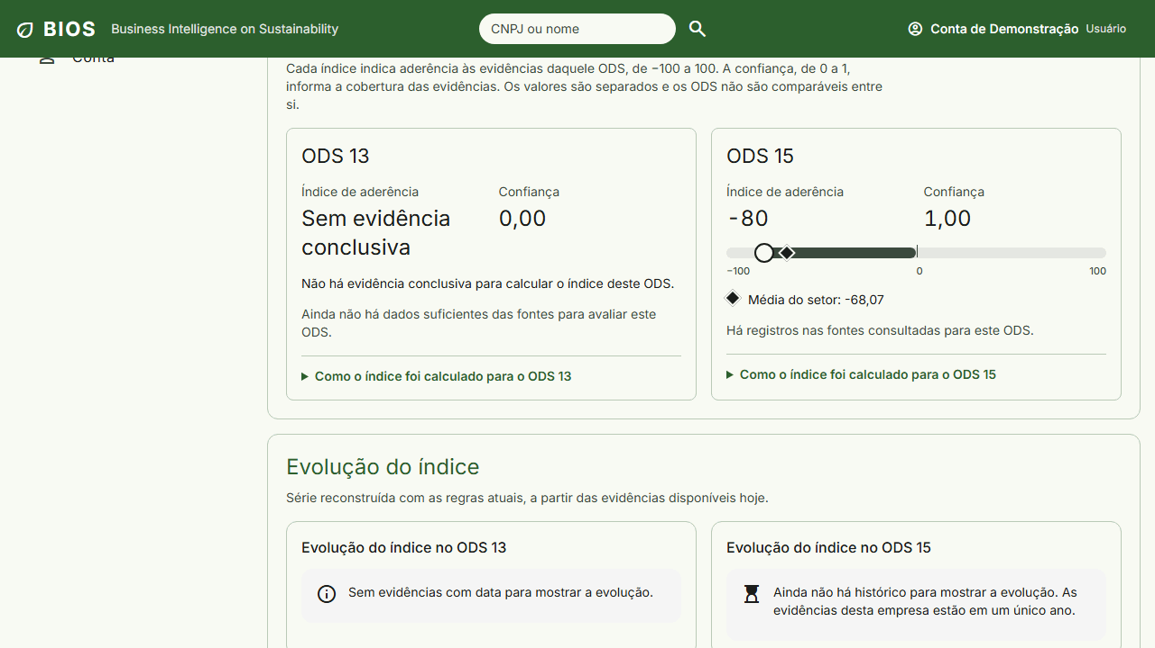
…ou assim? (BIOS)
Notes:
ABERTURA (15 s). Dizer o nome do projeto, o seu nome completo e o que o BIOS faz em uma frase: a partir de um CNPJ, reúne evidências ambientais públicas e explica, evidência por evidência, a aderência da empresa aos ODS 13 e 15.
Roteiro de tempo (10 min): capa 0:15, problema 0:55, solução 0:50, gerenciamento 0:40, requisitos 0:50, casos de uso 0:35, classes 0:35, arquitetura 0:55, demonstração 2:45, configuração 0:35, impacto 0:35, considerações finais 0:30. Os slides depois do "Obrigado" são apêndice, para as perguntas da banca.

Slide 17
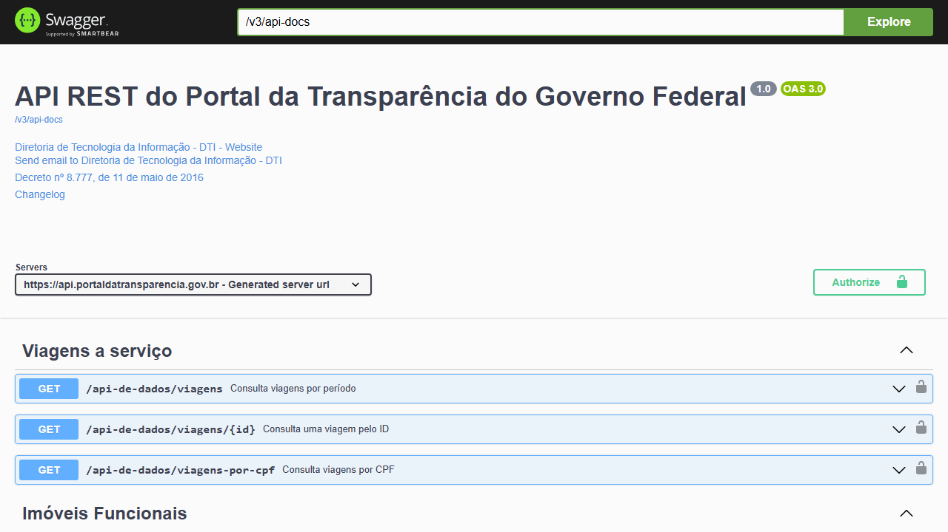
Ler tudo, homologar e ainda traduzir o JSON disso… (GOV.BR)
Notes:
ABERTURA (15 s). Dizer o nome do projeto, o seu nome completo e o que o BIOS faz em uma frase: a partir de um CNPJ, reúne evidências ambientais públicas e explica, evidência por evidência, a aderência da empresa aos ODS 13 e 15.
Roteiro de tempo (10 min): capa 0:15, problema 0:55, solução 0:50, gerenciamento 0:40, requisitos 0:50, casos de uso 0:35, classes 0:35, arquitetura 0:55, demonstração 2:45, configuração 0:35, impacto 0:35, considerações finais 0:30. Os slides depois do "Obrigado" são apêndice, para as perguntas da banca.

Slide 18
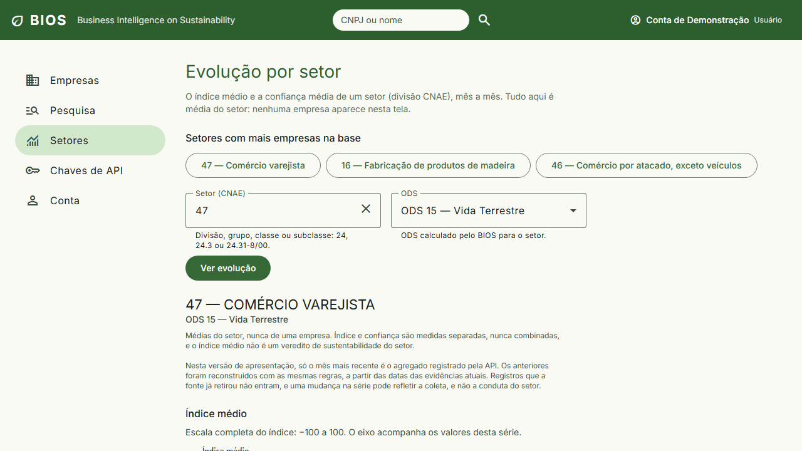
…ou já ter tudo tratado e com métricas? (BIOS)
Notes:
ABERTURA (15 s). Dizer o nome do projeto, o seu nome completo e o que o BIOS faz em uma frase: a partir de um CNPJ, reúne evidências ambientais públicas e explica, evidência por evidência, a aderência da empresa aos ODS 13 e 15.
Roteiro de tempo (10 min): capa 0:15, problema 0:55, solução 0:50, gerenciamento 0:40, requisitos 0:50, casos de uso 0:35, classes 0:35, arquitetura 0:55, demonstração 2:45, configuração 0:35, impacto 0:35, considerações finais 0:30. Os slides depois do "Obrigado" são apêndice, para as perguntas da banca.

Slide 19
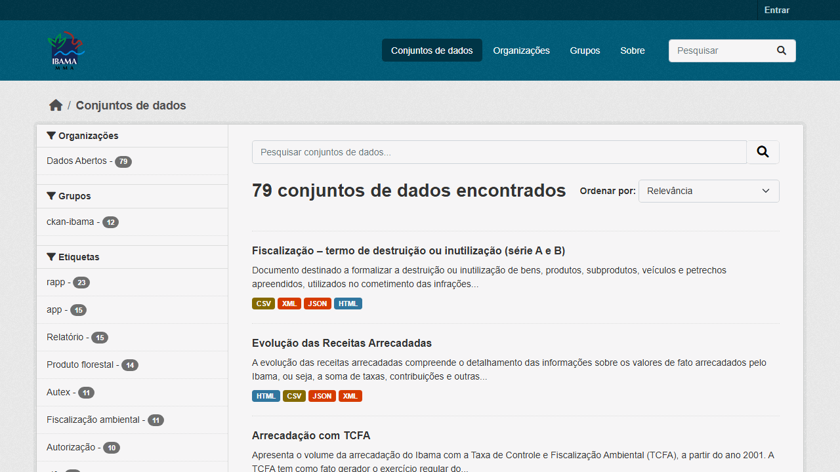
Buscar dados soltos aqui… (IBAMA)
Notes:
ABERTURA (15 s). Dizer o nome do projeto, o seu nome completo e o que o BIOS faz em uma frase: a partir de um CNPJ, reúne evidências ambientais públicas e explica, evidência por evidência, a aderência da empresa aos ODS 13 e 15.
Roteiro de tempo (10 min): capa 0:15, problema 0:55, solução 0:50, gerenciamento 0:40, requisitos 0:50, casos de uso 0:35, classes 0:35, arquitetura 0:55, demonstração 2:45, configuração 0:35, impacto 0:35, considerações finais 0:30. Os slides depois do "Obrigado" são apêndice, para as perguntas da banca.

Slide 20
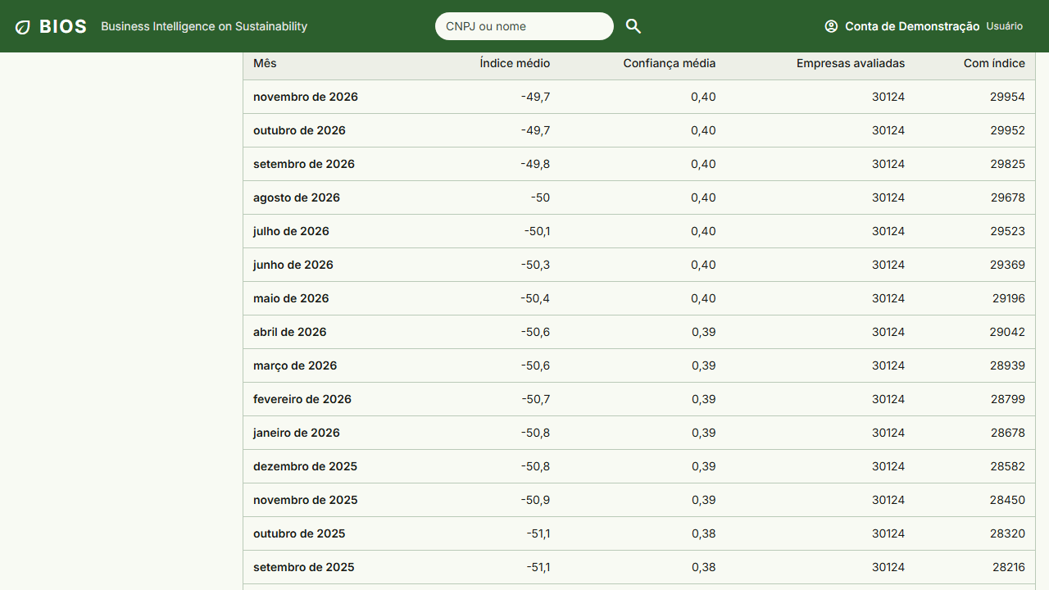
…ou já ter os dados tabelados? (BIOS)
Notes:
ABERTURA (15 s). Dizer o nome do projeto, o seu nome completo e o que o BIOS faz em uma frase: a partir de um CNPJ, reúne evidências ambientais públicas e explica, evidência por evidência, a aderência da empresa aos ODS 13 e 15.
Roteiro de tempo (10 min): capa 0:15, problema 0:55, solução 0:50, gerenciamento 0:40, requisitos 0:50, casos de uso 0:35, classes 0:35, arquitetura 0:55, demonstração 2:45, configuração 0:35, impacto 0:35, considerações finais 0:30. Os slides depois do "Obrigado" são apêndice, para as perguntas da banca.

Slide 21
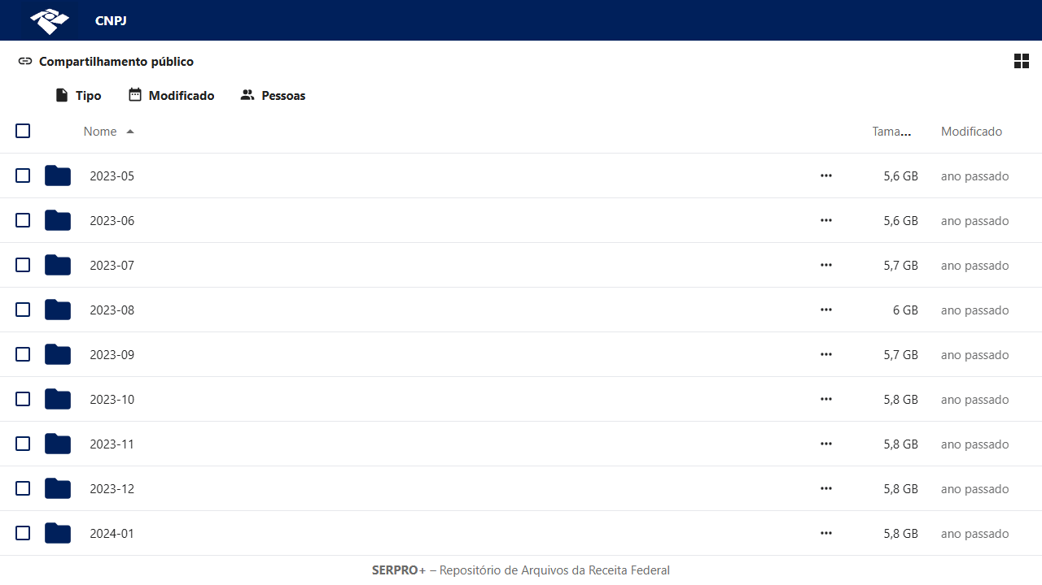
Buscar um dado de uma empresa nesses zips… (RECEITA)
Notes:
ABERTURA (15 s). Dizer o nome do projeto, o seu nome completo e o que o BIOS faz em uma frase: a partir de um CNPJ, reúne evidências ambientais públicas e explica, evidência por evidência, a aderência da empresa aos ODS 13 e 15.
Roteiro de tempo (10 min): capa 0:15, problema 0:55, solução 0:50, gerenciamento 0:40, requisitos 0:50, casos de uso 0:35, classes 0:35, arquitetura 0:55, demonstração 2:45, configuração 0:35, impacto 0:35, considerações finais 0:30. Os slides depois do "Obrigado" são apêndice, para as perguntas da banca.

Slide 22
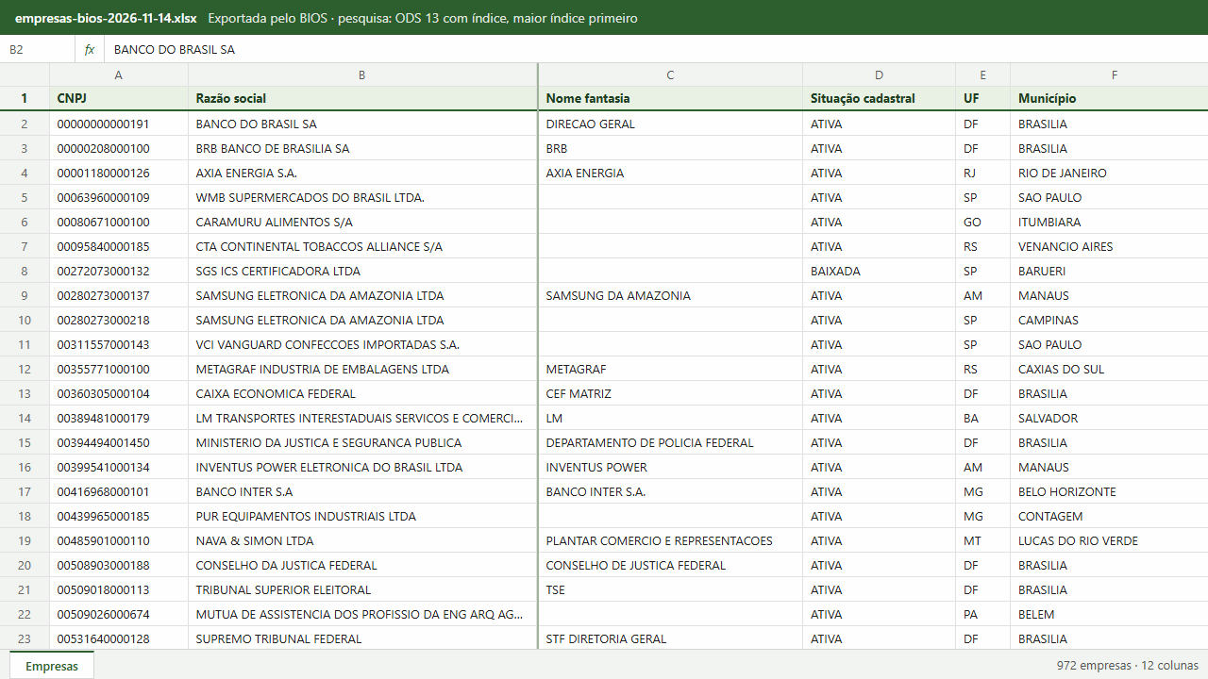
…ou exportar tudo o que você quiser num Excel, sob demanda? (BIOS)
Notes:
ABERTURA (15 s). Dizer o nome do projeto, o seu nome completo e o que o BIOS faz em uma frase: a partir de um CNPJ, reúne evidências ambientais públicas e explica, evidência por evidência, a aderência da empresa aos ODS 13 e 15.
Roteiro de tempo (10 min): capa 0:15, problema 0:55, solução 0:50, gerenciamento 0:40, requisitos 0:50, casos de uso 0:35, classes 0:35, arquitetura 0:55, demonstração 2:45, configuração 0:35, impacto 0:35, considerações finais 0:30. Os slides depois do "Obrigado" são apêndice, para as perguntas da banca.

Slide 23
Ter que juntar tudo isso com uma IA ou passar horas no Excel e no Power BI…
Notes:
ABERTURA (15 s). Dizer o nome do projeto, o seu nome completo e o que o BIOS faz em uma frase: a partir de um CNPJ, reúne evidências ambientais públicas e explica, evidência por evidência, a aderência da empresa aos ODS 13 e 15.
Roteiro de tempo (10 min): capa 0:15, problema 0:55, solução 0:50, gerenciamento 0:40, requisitos 0:50, casos de uso 0:35, classes 0:35, arquitetura 0:55, demonstração 2:45, configuração 0:35, impacto 0:35, considerações finais 0:30. Os slides depois do "Obrigado" são apêndice, para as perguntas da banca.

Slide 24
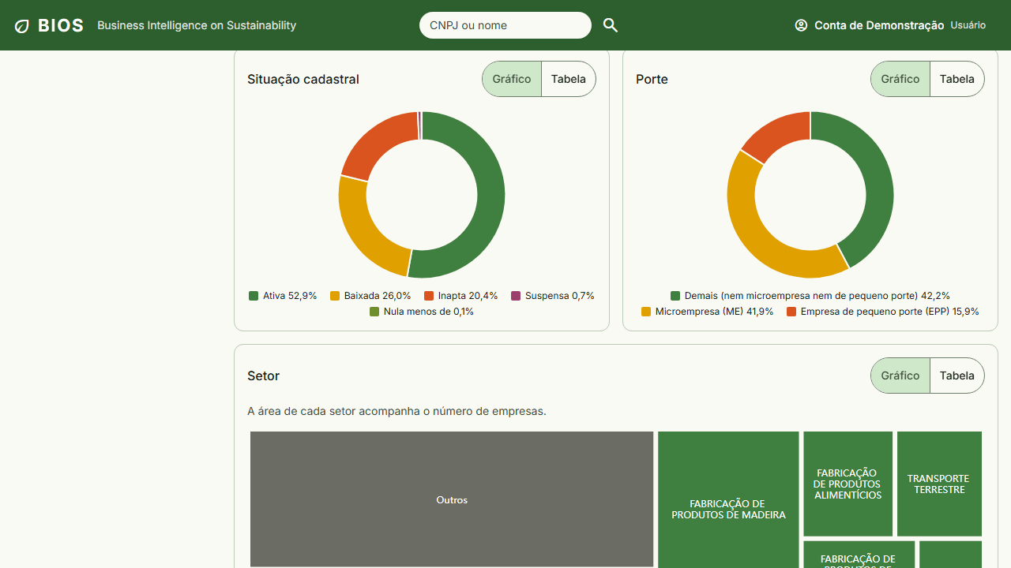
…ou ter uma série de dashboards sob demanda no BIOS?

Slide 25
Ficar dias acompanhando notícias e rumores para só aí TALVEZ saber se uma empresa ou organização está atendendo às agendas ambientais e sustentáveis…
Notes:
ABERTURA (15 s). Dizer o nome do projeto, o seu nome completo e o que o BIOS faz em uma frase: a partir de um CNPJ, reúne evidências ambientais públicas e explica, evidência por evidência, a aderência da empresa aos ODS 13 e 15.
Roteiro de tempo (10 min): capa 0:15, problema 0:55, solução 0:50, gerenciamento 0:40, requisitos 0:50, casos de uso 0:35, classes 0:35, arquitetura 0:55, demonstração 2:45, configuração 0:35, impacto 0:35, considerações finais 0:30. Os slides depois do "Obrigado" são apêndice, para as perguntas da banca.

Slide 26
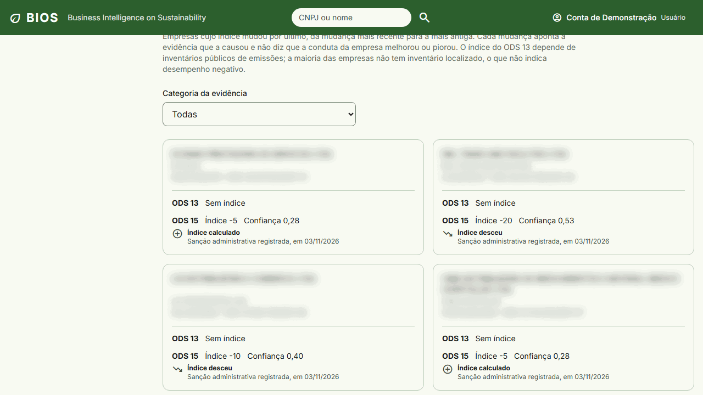
…ou já ter todas as movimentações por setor e ODS atualizadas diariamente no BIOS?

Slide 27

Hands on?
110.372
Empresas na base
246.401
Evidências confirmadas
Todos
Os setores comerciais do Brasil
bios-webapp.vercel.app/demonstracao
Notes:
ABERTURA (15 s). Dizer o nome do projeto, o seu nome completo e o que o BIOS faz em uma frase: a partir de um CNPJ, reúne evidências ambientais públicas e explica, evidência por evidência, a aderência da empresa aos ODS 13 e 15.
Roteiro de tempo (10 min): capa 0:15, problema 0:55, solução 0:50, gerenciamento 0:40, requisitos 0:50, casos de uso 0:35, classes 0:35, arquitetura 0:55, demonstração 2:45, configuração 0:35, impacto 0:35, considerações finais 0:30. Os slides depois do "Obrigado" são apêndice, para as perguntas da banca.

Slide 28

Impacto ambiental
O BIOS não reduz dano ambiental por si: ele dá transparência. Reúne e explica evidências públicas, para que aquelas pessoas que necessitem de informações de sustentabilidade possam colaborar na escolha de seus parceiros.
Indicadores que demonstram o impacto
IA01
IA02
IA03
IA04
IA05
Empresas com perfil consultado
Evidências consolidadas por categoria
Concentração geográfica das evidências
Cobertura de evidência por fonte
Evolução do índice médio por setor
Resultado obtido
Benefício esperado com o uso
110.372 empresas na base, com 246.401 evidências confirmadas
106.331 empresas com índice no ODS 15 e 972 no ODS 13
211.048 autos com multa, com R$ 44,6 bilhões lançados
Evolução por setor em 24 meses, com 220.744 índices conferidos
Compras, contratações e licitações apoiadas em evidência rastreável
Menos assimetria entre quem regula, quem compra e a sociedade
Setores acompanhados mês a mês pelos indicadores
Medido na base publicada, com dados processados pela API em novembro de 2026.
O BIOS não mede o dano real causado, a melhoria real de um setor (viés de instrumentação) nem decisões tomadas fora da plataforma.
Notes:
IMPACTO AMBIENTAL (35 s).
- Como contribui: o BIOS não atua sobre a conduta das empresas. Ele mede o alcance e a qualidade da transparência que gera.
- Público beneficiado: quem decide compras, contratações e licitações, órgãos públicos, certificadoras, imprensa, pesquisa e a sociedade.
- Indicadores (capítulo 15): IA01 a IA05. O IA05 é sempre por setor, nunca por empresa isolada.
- Diferenciar, como pede a orientação: à esquerda, o que foi medido na base publicada; à direita, o que se espera com o uso, e que o sistema ainda não consegue comprovar.
- O que o BIOS não mede: dano real, melhoria real de um setor quando ela pode ser só melhor coleta, e decisões tomadas fora da plataforma.

Slide 29

Considerações finais
Resultados alcançados
Limitações
Melhorias e trabalhos futuros
MVP publicado, com dados reais e índice explicado evidência por evidência
Requisitos, modelos e código rastreáveis entre si
Modelo extensível: cada fonte e cada ODS é uma entidade do banco
Telas responsivas, com acessibilidade verificada por testes automáticos
API ainda não publicada: a versão no ar usa respostas capturadas
ODS 13 depende de uma fonte voluntária: 972 empresas com índice
No MVP, o ODS 13 só pontua a favor, e o ODS 15, só contra
O índice reflete a evidência pública, não a conduta real da empresa
Publicar a API e a coleta periódica das fontes
Licenciamento estadual e geoprocessamento (SICAR, MapBiomas)
Motor de regras configurável e exportação em PDF
Novos índices, com outras fontes e outros ODS
Evolução prevista: de dois ODS para todos os demais.
HOJE
POTENCIAL AMBIENTAL
ALÉM DO AMBIENTAL
ODS 13 e 15
ODS 6, 7 e 14
ODS 1 a 12, 16 e 17
IBAMA, CGU e GHG Protocol
As mesmas sanções, lidas pelo tipo de impacto: água, energia e vida aquática
Licitações, processos trabalhistas, certificações, pesquisa e dados fiscais
São possibilidades de evolução: cada índice novo terá regras e equação próprias.
Notes:
CONSIDERAÇÕES FINAIS (30 s).
- Resultados: o MVP está publicado e o índice é explicável; requisito, modelo, código e teste se rastreiam pelo mesmo identificador; e o modelo já nasceu extensível, porque cada fonte e cada ODS é uma entidade do banco.
- Limitações, ditas com transparência: a API ainda não está publicada; o ODS 13 depende de inventários voluntários, com 972 empresas; no MVP o ODS 13 só tem sinal positivo e o ODS 15, só negativo; e o índice mostra a evidência pública, não a conduta real.
- Trabalhos futuros: publicar a API e a coleta periódica; novas fontes (licenciamento estadual, geoprocessamento); regras configuráveis e PDF.
- Evolução: com as mesmas sanções lidas por tipo de impacto, dá para chegar aos ODS 6, 7 e 14. Com novas fontes (licitações, processos trabalhistas, certificações, pesquisa, dados fiscais), a outros ODS. São possibilidades: cada índice novo precisa de regras próprias.

Slide 30
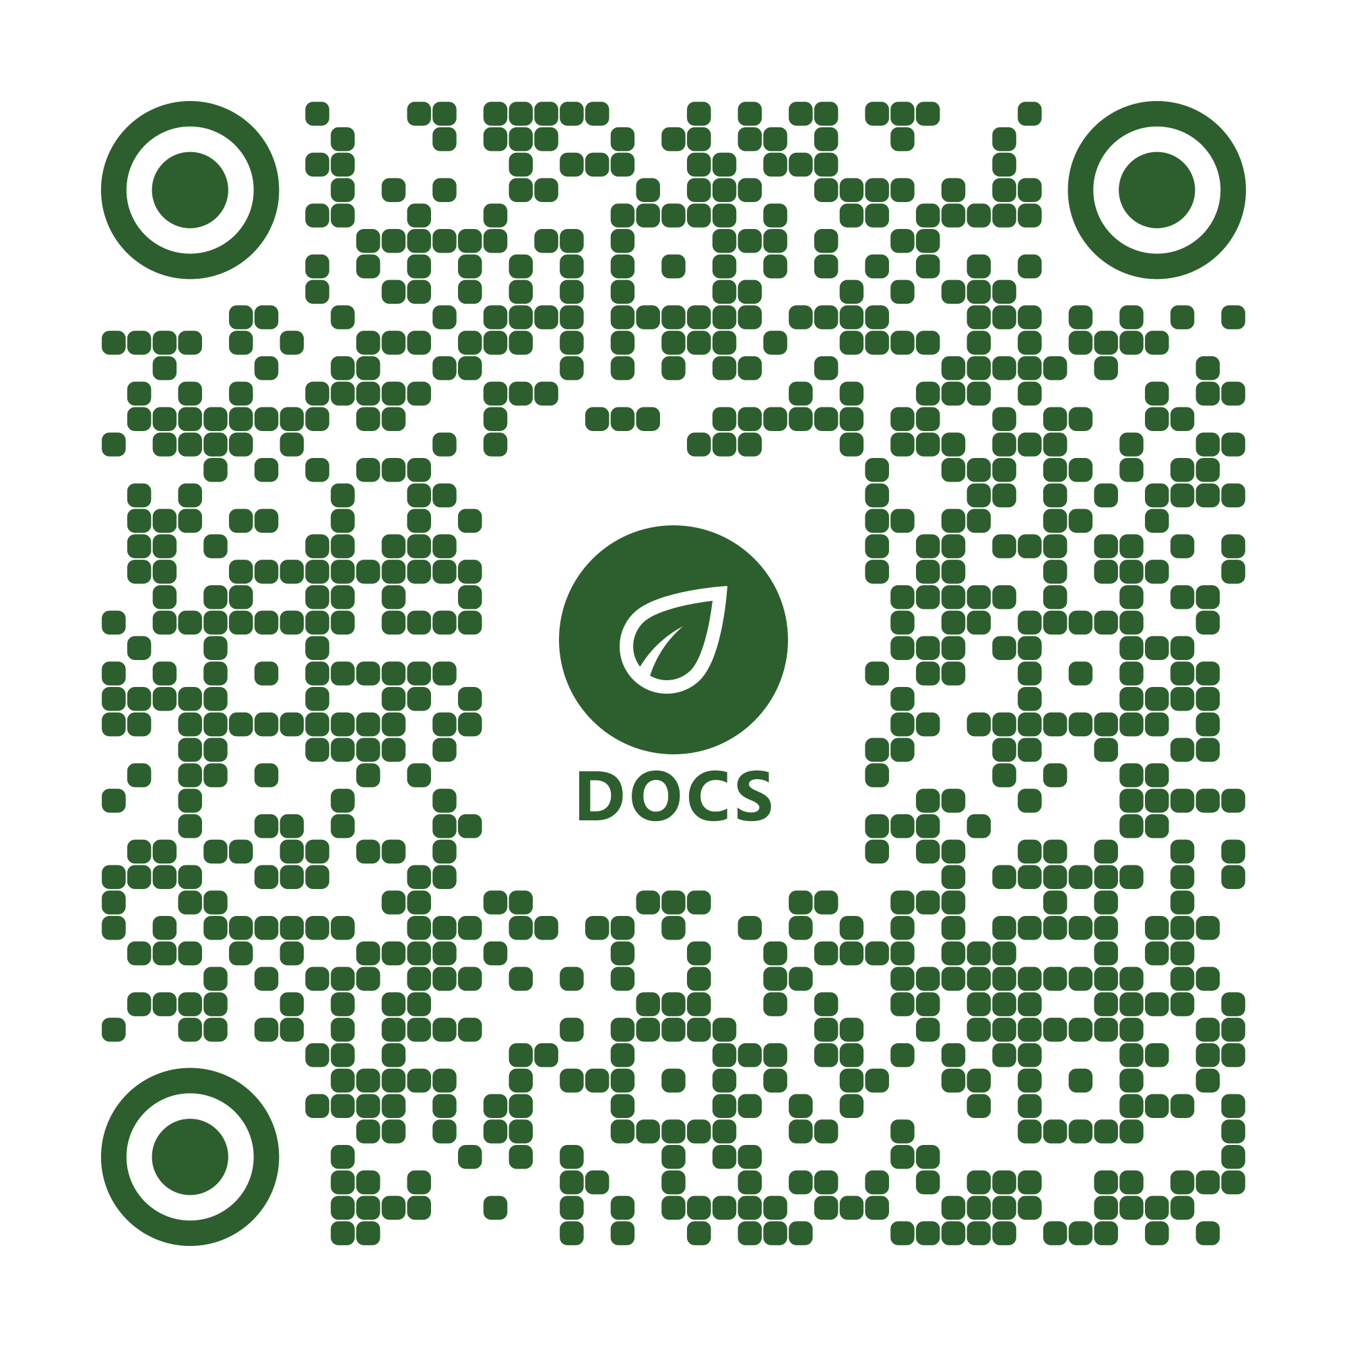
Obrigado!
odavibatista.com
github.com/odavibatista/bios
github.com/odavibatista/bios-docs
github.com/odavibatista/bios-core-api
github.com/odavibatista/bios-webapp
Teste o BIOS agora
Documentação, códigos e material completo do BIOS
Notes:
ENCERRAMENTO. Deixar o QR Code na tela durante as perguntas (5 min de arguição). Os três slides seguintes são apêndice: telas do MVP, regras do índice e da confiança e o processo do cálculo em BPMN.

